Slide 1

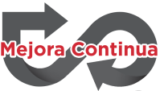
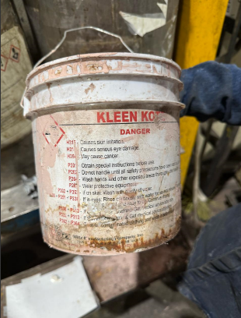
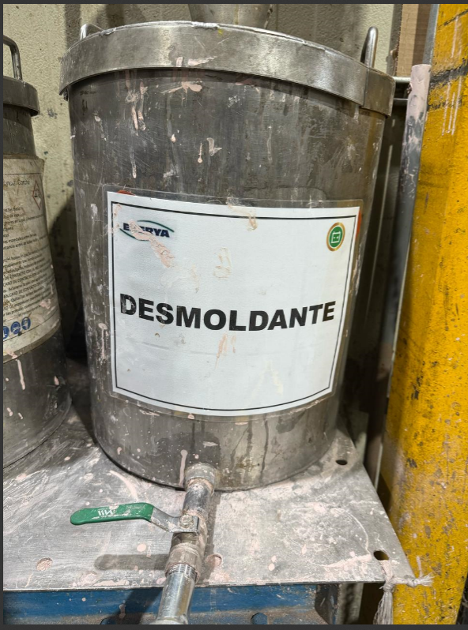
SUGERENCIAS DE COLABORADORES
NOMBRE DE LA SUGERENCIA:
ENERYA - RIASA
Desmoldante C-1
Nombre del Colaborador:
63928
Jesus Hernandez
Número de Nómina:
Fecha de Sugerencia:
Folio:
2025-02-22
PLA-010-2025
P
PLAN
Factible
x
No Factible
D
EJECUCIÓN
Fecha de
Implementación:
03-03-2025
Situación Actual
En caso de No Factibilidad, plasmar en este recuadro el MOTIVO del mismo.
Evidencia de la Implementación
Se gasta desmoldante porque se seca con el aire donde lo dejamos en las maquinas, aparte ocurren derrames
DIBUJO ACTUAL
ANTES
n/a
Idea Propuesta
DIBUJO PROPUESTA
La propuesta es hacer una sola cazuela para todos los turnos y con las aspas se este revolviendo para que no se haga duro y al final de turno regresar el sobrante a la cazuela
DESPUÉS
Beneficios Esperados
(Impacto/Indicador)
consumo de Desmoldante/producción
REV:01 DIC 14’ 2016 ER-FO-MJ-GR-05

Slide 2
SUGERENCIAS DE COLABORADORES
NOMBRE DE LA SUGERENCIA:
ENERYA - RIASA
Desmoldante C-1
C
VERIFICACIÓN
¿Aplica Horizontalidad?
N/A
INDICADOR DE LA MEJORA
¿Cómo y en qué se estandarizará la Mejora?
En caso de aplicar, mencione en que procesos
N/A
A
ESTANDARIZACIÓN
Lecciones Aprendidas
¿Cómo y en qué se estandarizará la Mejora?
Escuchar las sugerencias del personal operativo permite identificar necesidades reales del área de trabajo.
N/A
REV:01 DIC 14’ 2016 ER-FO-MJ-GR-05

